Slide 1

용역과제 중간 보고서
- 2026년도 On-Device 기반 AI Agent App 선행 과제-
2026. 08. 14
㈜투비원솔루션즈

Slide 2
1. 용역 개요 및 내용
1) 용역 개요
용역 목적
AIMO 1.0 AI Agent 개발
용역 기간
2026.05.01 ~ 2026.12.31 (총 8개월)
2) 용역 내용 및 범위
항목 | 용역 내용 및 범위 | 비 고
Vehicle Q&A | Whisper-Medium 모델을 활용한 STT 서비스 구현 사용자 음성 입력받아 기존 대화 히스토리 기반으로 한 multi-turn 기능 구현 Semantic Router와 차량 매뉴얼 답변을 반환하는 Orchestrator 기능 구현 차량 매뉴얼에 없는 정보를 응답하는 CloudLLM 기능 구현 Lottie 이미지를 활용한 질의-응답 처리 과정 화면 구현 차량 매뉴얼/DTC 코드/자동차 정비 매뉴얼/IVI 매뉴얼 기반 질의-응답 기능 구현 질의-응답 결과 공유 위한 인텐트 인터페이스 구현 FloatingView를 활용한 질의-응답 화면 구현 Pleos TTS 활용한 답변 출력 구현 | 진행중 (80% 완료)

Slide 3
1. 용역 개요 및 내용
2) 용역 내용 및 범위
항목 | 용역 내용 및 범위 | 비 고
Vehicle Control 개발 | Whisper-Medium 모델을 활용한 STT 서비스 구현 사용자 음성 입력받아 기존 대화 히스토리 기반으로 한 multi-turn 기능 구현 Semantic Router와 차량 매뉴얼 답변을 반환하는 Orchestrator 기능 구현 사용자의 자연어 입력을 받아 차량 기능 제어하는 기능 구현 Lottie 이미지를 활용한 질의-응답 처리 과정 화면 구현 질의-응답 결과 공유 위한 인텐트 인터페이스 구현 FloatingView를 활용한 차량 제어 결과 화면 구현 Pleos TTS 활용한 답변 출력 구현 | 진행중 (80% 완료)
Live AI DJ 개발 | 도로 주행 상황, 노래 제목, 가수명, 가사 등을 활용한 DJ멘트 생성 기능 구현 DJ멘트 생성을 위한 모비스 On-Device GPT 기능 구현 개인화 DB와 Spotify API를 활용한 사용자 친화적인 노래 추천서비스 구현 LLM 정확도 향상 및 개인화를 위한 질의 도메인화(Query Routing) 노래 추천 리스트 공유를 위한 인텐트 인터페이스 구현 | 진행중 (50% 완료)
클라우드 연동 | Query Routing 기반 클라우드 LLM API 연동 날씨 데이터 질의를 위하여 Geomatry API 연동 다양한 클라우드 LLM 서비스 제공을 위하여 Open AI, Gemini, Claude API 연동 | 완료

Slide 4
2. 업무별 수행 내용 (검수 포함)
Vehicle Q&A 및 Vehicle Control 개발
구분 | 주체 | 설계 및 모델 개발 | 온디바이스 모델 포팅 및 Agent 구현 | 통합 검수 및 릴리즈
Vehicle Q&A 및 Vehicle Control 개발 | 현대모비스
 | 투비원 솔루션즈
Whisper 모델 기반 STT Service 개발
LLM 모델 온디바이스 포팅
디바이스 환경에서 기본 동작 확인
성능 기준 만족 여부 확인
최종 결과물 수합 및 산출물 검토
차량 매뉴얼/DTC 코드/자동차 정비 매뉴얼/IVI 매뉴얼 기반 질의-응답 형태 학습 데이터 구축
온디바이스 SLM 모델과 Vector DB 기반 RAG 파이프라인 연동 구현
전체 기능 체크 리스트 기반 최종 통합 테스트 수행
On-Device RAG 데이터 및 서비스 구조 설계
각 이벤트와 캐릭터 애니메이션 설계
실제 차량 기능/타앱 연동에 대한 엔드투엔드 검수 및 디버깅
On-Device Semantic Router Orchestrator 개발
리소스 사용량 및 추론 속도 기반 SLM 모델/RAG 최적화
온디바이스 실행 환경에서 성능 튜닝(모델 최적화, 로딩 시간 개선 등)
AIDL 기반 차량 제어 서비스 개발
타앱 이벤트 기반 SLM Prompt 처리, 실행 명령 Intent 매핑 등 SLM 전체 흐름 테스트
릴리스 노트, 소스 코드, 학습 데이터 등 전체 문서 패키지 작성 및 제출
Query Routing 기반 클라우드 LLM API 연동 기능 구현
산출물 전체 패키징 및 납품 완료
타앱 이벤트 수신, Prompt 구성 로직 개발
Query Routing 도메인 포함 사용자 개인화 RAG 데이터 증분 구현
모비스 검수 피드백 반영 후 최종본 확정 및 이관

Slide 5
2. 업무별 수행 내용 (검수 포함)
Vehicle Q&A 및 Vehicle Control 개발
주체 | 설계 및 모델 개발
현대모비스
Whisper 모델 기반 STT Service 개발
차량 매뉴얼/DTC 코드/자동차 정비 매뉴얼/IVI 매뉴얼 기반 질의-응답 형태 학습 데이터 구축
On-Device RAG 데이터 및 서비스 구조 설계
On-Device Semantic Router Orchestrator 개발
AIDL 기반 차량 제어 서비스 개발
UI / UX 제공
주체 | 온디바이스 모델 포팅 및 기능 구현
투비원솔루션즈
디바이스 환경에서 기본 동작 확인
클라우드 LLM을 활용한 Multi-turn
기능 구현
클라우드 LLM API 연동 기능 구현
타앱 간의 데이터 공유를 위한 인터페이스 설계 및 기능 구현
리소스 사용량에 따른 Lottie 애니메이션 최적화
UI/UX 구현
주체 | 통합 검수 및 릴리즈
현대모비스 투비원솔루션즈
전체 기능 체크 리스트 기반 최종 통합 테스트 수행
릴리스 노트, 소스 코드, 학습 데이터 등 전체 문서 패키지 작성 및 제출
온디바이스 실행 환경에서 성능 튜닝(모델 최적화, 로딩 시간 개선 등)
실제 차량 기능/타앱 연동에 대한 엔드투엔드 검수 및 디버깅
모비스 검수 피드백 반영 후 최종본 확정 및 이관
산출물 전체 패키징 및 납품 완료

Slide 6
2. 업무별 수행 내용 (검수 포함)
LIVE AI DJ 개발
주체 | 설계 및 개발
현대모비스
AIDL 기반 개인화 DB 설계 및 개발
가사 조회 서비스 설계 및 개발
UI / UX 제공
주체 | AIDL 서비스 연결 및 기능 구현
투비원솔루션즈
개인화 DB 서비스 연결 및 조회
가사 조회 기능 구현
클라우드 LLM API를 활용한 MusicRouter 기능 구현
타앱 간의 데이터 공유를 위한
인터페이스 설계 및 기능 구현
앱 성능을 위한 LLM 모델 최적화
UI/UX 구현
주체 | 통합 검수 및 릴리즈
현대모비스 투비원솔루션즈
전체 기능 체크 리스트 기반 최종 통합 테스트 수행
릴리스 노트, 소스 코드, 학습 데이터 등 전체 문서 패키지 작성 및 제출
온디바이스 실행 환경에서 성능 튜닝(모델 최적화, 로딩 시간 개선 등)
실제 차량 기능/타앱 연동에 대한 엔드투엔드 검수 및 디버깅
모비스 검수 피드백 반영 후 최종본 확정 및 이관
산출물 전체 패키징 및 납품 완료
Notes:
이번 장은 LIVE AI DJ 기능의 개발 범위와 단계별 수행 내용입니다.
LIVE AI DJ는 차량에서 사용자의 취향에 맞춘 음악을 추천하고, DJ처럼 곡을 소개해 주는 기능으로, 개발은 크게 세 단계로 진행됩니다.
첫째, 설계 단계에서는 가사 조회 서비스와 AIDL 기반 개인화 DB를 설계·개발하고 UI/UX를 함께 제공합니다.
둘째, 구현 단계에서는 가사 조회 기능과 UI/UX를 구현하고, 개인화 DB 연결 및 조회, 클라우드 LLM API를 활용한 MusicRouter 기능, 타 앱 간 데이터 공유 인터페이스를 개발합니다. 앱 성능을 위한 LLM 모델 최적화도 이 단계에서 진행합니다.
마지막 검수 단계에서는 전체 기능 체크리스트 기반 통합 테스트와 실제 차량·타 앱 연동 엔드투엔드 검수를 수행하고, 릴리스 노트와 소스 코드, 학습 데이터를 포함한 문서 패키지를 제출합니다.
이후 모비스 검수 피드백을 반영해 최종본을 확정·이관하고, 온디바이스 실행 환경의 성능 튜닝까지 완료하는 것으로 마무리됩니다.

Slide 7
3. 용역산출물
분 류 | 항 목 | 제출 형태 | 제출 기한 | 비 고
보고서 | 중간 보고서 | 중간 개발 결과 및 검수 내역 포함 보고서 | ~ 2026.08.31.
 | 완료 보고서 | 최종 개발 결과 및 검수 내역 포함 보고서 | ~ 2026.12.31.
 | 기능 구현 체크리스트 | 기능 구현 체크리스트 | ~ 2026.12.31.
사양서 | SADS | 시스템 아키텍처 설계 문서 | ~ 2026.12.31.
소스코드 | 소스 코드 및 바이너리 | 전체 기능 소스 코드 및 실행 바이너리 | ~ 2026.12.31.
SW관련문서 | 소스코드 설명 문서 | 소스코드 설명 문서 | ~ 2026.12.31
설계문서 | 지식관리 모듈 설계 문서 | 지식관리 모듈 설계 문서 | ~ 2026.12.31

Slide 8
4. 수행 이력
▣ 용역 기간 : 2026.05.01 ~ 2026.12.31 (총 8개월)
투입 개월 | ‘26년
 | 5 | 6 | 7 | 8 | 9 | 10 | 11 | 12
용역 일정
S/W 개발
기타
용역 착수
서비스통합
중간보고
Online
중간보고
Offline
5/1
8/7
8/25
9/7
최적화 및 오류 개선
시스템 상세 설계
외부API 계정 생성 및 테스트
Intent Interface 설계 및 구현
Music Router 개발
영문화 작업
STT, Orchestrator, GPT Service 연동
Multi-Turn 기능 개발
MIS 세트 포팅
노래 추천 알고리즘 개발
UI/UX 구현
남양테크쇼 준비
오류 및 GUI 개선
BU장님 보고 준비
최종 테스트

Slide 9

5. SW 구조도
▣ AIMO 1.0 AI Agent App 소프트웨어 구조
IVI Device
AI Agent HMI
Voice Cmd Handling / QA
Application
History Msg
Vehicle Status Summary
Contextual Feedback via TTS
Response Caching
offline
ContextAgent
Intent Receiver
Intent Analysis
AI Agent
Framework
Prompt Generator (context + query)
LLMAgent
Online
SLM
RAG(Vector DB)
ActionAgent
Query Routing
IBD MCP Service
Mobis STT
Cloud API
Interaction
I/O Interface
Pleos TTS
User Input
offline
Android OS
Hardware
(CPU, NPU, RAM, Storage, Sensors, ...)

Slide 10
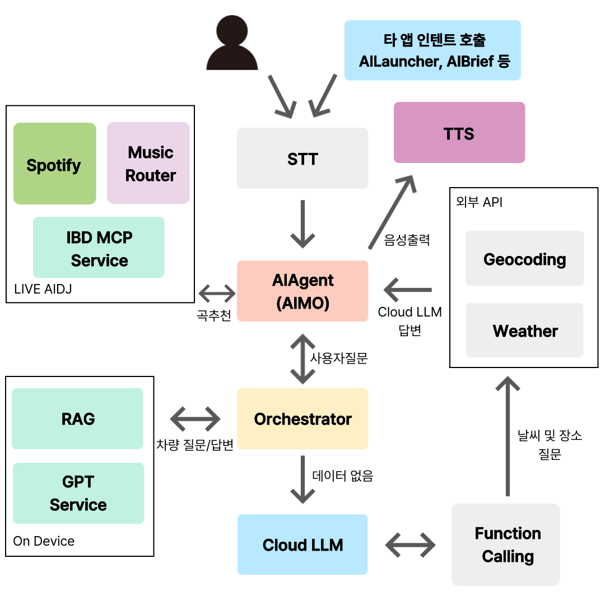
6. 개발 내용
▣ 전체 모듈간 연동관계
AI Agent는 음성 질의를 통해 사용자 질의를 받습니다. 이후, 차량에 대한 질문은 Orchestrator에서 답변을 생성하고 그 외의 질문은 Cloud LLM 모델(OpenAI, Gemini, Claude)을 활용하여 질문에 대한 답변을 생성합니다.
Orchestrator는 Semantic Router의 역할을 합니다. 사용자의 질문의 맥락을 판단하여 답변을 On-Device LLM을 통하여 생성할지 Cloud LLM을 생성할지를 결정합니다.
또한, Orchestrator는 사용자의 차량 제어 요청을 실행하는 역할도 합니다.
Mobis STT를 사용하여 사용자의 음성 데이터를 텍스트로 변환하여 답변을 생성합니다.
TTS는 음성 발화 기능을 제공하여 생성된 답변을 사용자에게 음성으로 전달합니다.
Open Weather 모듈은 날씨 관련 질문에 대한 정보를 제공하며, Current Weather Data와 5 Day/3 Hour Forecast를 통해 사용자의 날씨 요청에 응답합니다. 장소 API 모듈은 geocoding 기능을 통해 위치 및 장소 기반 질문에 대한 정보를 처리합니다.
Live AI DJ는 사용자의 음악에 대한 요청을 입력 받아 개인화 DB에 축적된 사용자의 노래 데이터베이스를 참고하여 추천 곡을 제공합니다.
Notes:
이 장은 AI Agent를 구성하는 모듈 간 전체 연동 관계입니다.
사용자가 음성으로 질의하면 Mobis STT가 이를 텍스트로 변환해 전달합니다.
핵심은 Orchestrator입니다. Semantic Router 역할을 하며, 질문의 맥락을 판단해 온디바이스 LLM으로 답할지 클라우드 LLM으로 넘길지를 결정합니다. 차량 관련 질문은 온디바이스에서, 그 외 질문은 OpenAI·Gemini·Claude를 활용해 처리하며, 차량 제어 요청의 실행도 Orchestrator가 담당합니다.
외부 연동으로는 Open Weather가 현재 날씨와 예보를 제공하고, 장소 API가 geocoding으로 위치 기반 질의를 처리합니다. 음악 요청은 Live AI DJ가 개인화 DB의 청취 이력을 참고해 추천 곡을 제공합니다.
생성된 답변은 TTS로 음성 전달됩니다. 정리하면, 차량 도메인은 온디바이스에서 안전하게, 그 외는 외부 API와 연동해 정확도와 확장성을 함께 확보한 구조입니다.

Slide 11
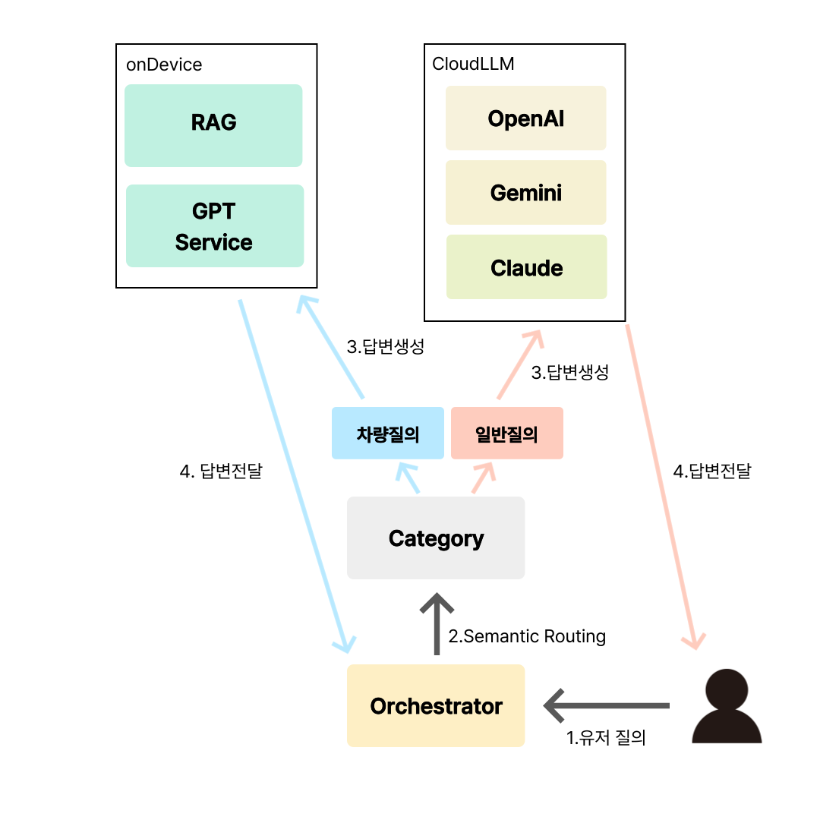
7. AI Agent SW 흐름도
▣ Vehicle Q&A 흐름도
사용자 질의가 입력되면 Orchestrator를 통해 질문을 분석합니다.
차량 관련된 질문은 Orchestrator에서 RAG Service와 GPT Service를 통해 답변을 생성하고 전달합니다.
차량 관련된 답변은 일반형과 절차형 2가지 유형으로 분류됩니다.
일반형 답변은 이미지와 텍스트 스트리밍으로 구성됩니다.
절차형 답변은 단계별로 이미지와 텍스트가 전달됩니다.
차량과 관련 없는 질문은 Orchestrator가 NO_AGENT를 반환하고 Cloud LLM을 통하여 답변을 생성합니다.
이를 통해 차량 도메인은 온디바이스에서 안전하게 처리하고, 그 외의 정보는 외부 API와 연동하여 정확도와 확장성을 동시에 확보했습니다.
Notes:
이 장은 Vehicle Q&A, 즉 차량 질의응답의 처리 흐름도입니다.
사용자 질의가 입력되면 먼저 Orchestrator가 질문을 분석합니다.
차량과 관련된 질문이면 Orchestrator 내부의 RAG Service와 GPT Service를 통해 답변을 생성해 전달합니다.
차량 답변은 두 가지 유형으로 나뉩니다. 일반형은 이미지와 텍스트 스트리밍으로 구성되고, 절차형은 단계별로 이미지와 텍스트를 순차 전달해 사용자가 조작 순서를 따라갈 수 있게 합니다.
차량과 관련 없는 질문이면 Orchestrator가 NO_AGENT를 반환하고, 클라우드 LLM이 답변을 생성합니다.
이렇게 차량 도메인은 온디바이스에서 안전하게 처리하고, 그 외 정보는 외부 API와 연동함으로써 정확도와 확장성을 동시에 확보했습니다.

Slide 12
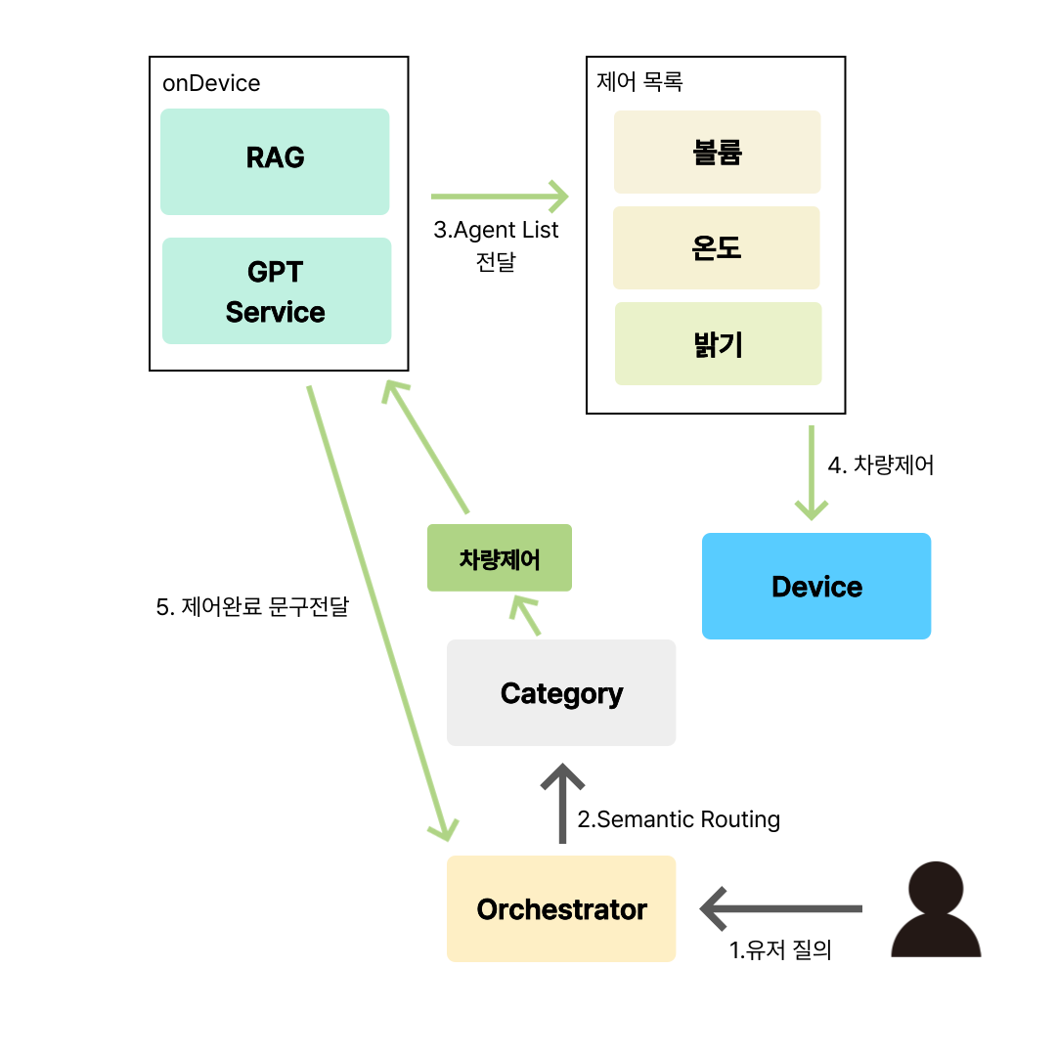
7. AI Agent SW 흐름도
▣ Vehicle Control 흐름도
사용자의 요청이 입력되면 Orchestrator를 통해 요청을 분석합니다.
현재 Orchestrator가 지원하는 차량 제어 목록에 해당되면
AIDL 서비스를 통하여 차량을 제어합니다.
현재 지원하는 차량 제어 목록은 볼륨, 온도, 밝기 총 3가지입니다.
온도 제어 기능을 사용하기 위해서는 타겟 디바이스 초기 스크립트 설정이 필요합니다.
차량 제어가 완료된 후, Orchestrator는 제어 완료 문구를 사용자에게 전달합니다.
Notes:
이 장은 Vehicle Control, 즉 차량 제어의 처리 흐름도입니다.
사용자의 요청이 입력되면 Orchestrator가 요청을 분석합니다.
요청이 현재 지원하는 차량 제어 목록에 해당하면 AIDL 서비스를 통해 차량을 제어합니다. AIDL은 안드로이드의 프로세스 간 통신 인터페이스로, 앱이 차량 제어 권한을 가진 시스템 서비스를 호출하는 통로 역할을 합니다.
현재 지원하는 제어 항목은 볼륨, 온도, 밝기 세 가지입니다. 이 가운데 온도 제어는 타겟 디바이스의 초기 스크립트 설정이 선행되어야 동작합니다.
차량 제어가 완료되면 Orchestrator가 제어 완료 문구를 생성해 사용자에게 전달합니다.
제어 대상은 향후 확장이 가능한 구조이며, 지원 목록에 없는 요청은 클라우드 답변 경로로 넘어갑니다.

Slide 13
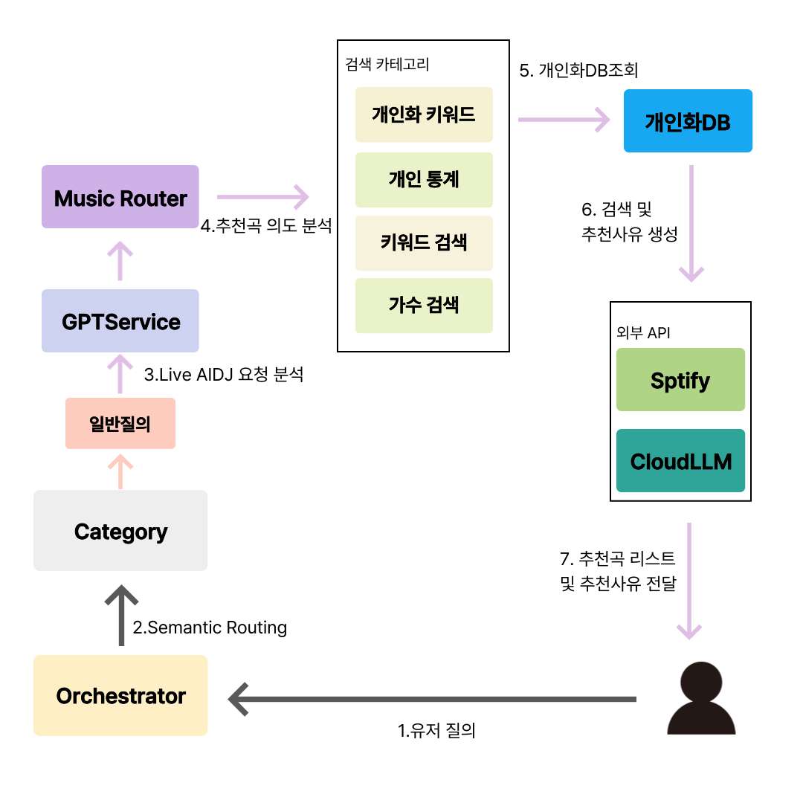
7. AI Agent SW 흐름도
▣ Live AI DJ 흐름도
LIVE AI DJ는 사용자의 개인화 DB를 반영하여 사용자 친화적인 음악 추천 서비스를 제공합니다.
사용자의 음악 요청을 Music Router를 통하여 카테고리를 분류합니다.
사용자의 요청을 분석하여 키워드를 추출하고 개인화된 추천이 필요할 경우 개인화 DB를 조회합니다.
개인화 DB의 사용자의 플레이리스트 이력을 참고하여 Spotify API를 사용하여 추천 곡을 제공합니다.
사용자의 요청이 단순 키워드로 분류될 경우, 개인화 DB를 조회하지 않고 바로 Spotify API를 호출하여 추천 곡을 제공합니다.
추천 곡 생성 방식을 참고하여 Cloud LLM으로 추천 사유 문구를 생성합니다.
추천 사유 문구는 TTS를 사용하여 사용자에게 음성으로 전달됩니다.
추천 곡은 Spotify API를 사용하여 노래를 재생할 수 있습니다.
Notes:
이 장은 Live AI DJ의 처리 흐름도입니다.
Live AI DJ는 사용자의 개인화 DB를 반영해 사용자 친화적인 음악 추천 서비스를 제공합니다.
먼저 사용자의 음악 요청을 Music Router가 받아 카테고리를 분류합니다. 요청을 분석해 키워드를 추출하고, 개인화된 추천이 필요한 경우에는 개인화 DB를 조회합니다.
개인화 DB의 플레이리스트 이력을 참고한 뒤 Spotify API를 호출해 추천 곡을 제공합니다.
반대로 단순 키워드 요청으로 분류되면 개인화 DB를 거치지 않고 바로 Spotify API를 호출합니다.
추천 곡이 정해지면 생성 방식을 참고해 클라우드 LLM으로 추천 사유 문구를 만들고, TTS로 사용자에게 음성 전달합니다. 추천된 곡은 Spotify API를 통해 바로 재생할 수 있습니다.

Slide 14
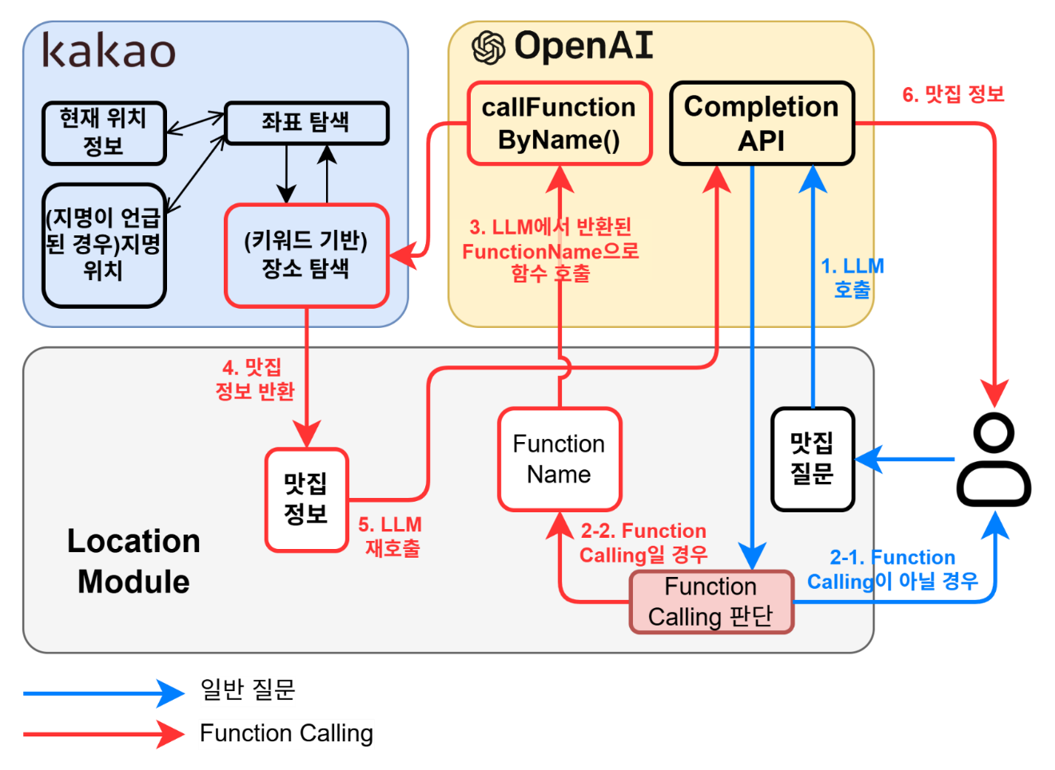
7. AI Agent SW 흐름도
▣ Function Calling(장소 질의) 흐름도
장소 질의가 들어오면 Orchestrator는 NO_AGENT를 반환하고 클라우드 LLM 쪽으로 라우팅됩니다.
이때 OpenAI API가 질의에서 지역명, 장소명, 장소 카테고리 정보 등을 추출합니다.
지역명의 경우, geocoding API에서 카테고리 기준 검색을 시도하기 위해 위도/경도 데이터를 가져오고 위도, 경도, 카테고리를 기준으로 타겟 지역 주변 장소를 검색합니다.
클라우드 LLM이 검색된 주변 장소 데이터를 입력받아 적절한 자연어 응답을 생성합니다.
Notes:
이 장은 Function Calling 중 장소 질의의 흐름도입니다.
장소 관련 질의가 들어오면 Orchestrator는 차량 도메인이 아니라고 판단해 NO_AGENT를 반환하고, 요청은 클라우드 LLM 쪽으로 라우팅됩니다.
이때 OpenAI API가 질의에서 지역명, 장소명, 장소 카테고리 같은 정보를 추출합니다.
지역명이 확인되면 geocoding API에서 해당 지역의 위도와 경도를 가져옵니다. 그리고 위도, 경도, 카테고리를 기준으로 타겟 지역 주변의 장소를 검색합니다.
마지막으로 클라우드 LLM이 검색된 주변 장소 데이터를 입력받아 사용자에게 적절한 자연어 응답을 생성합니다.
즉 LLM이 질의 해석과 최종 문장 생성을 담당하고, 실제 장소 데이터는 외부 API에서 가져오는 구조입니다.

Slide 15
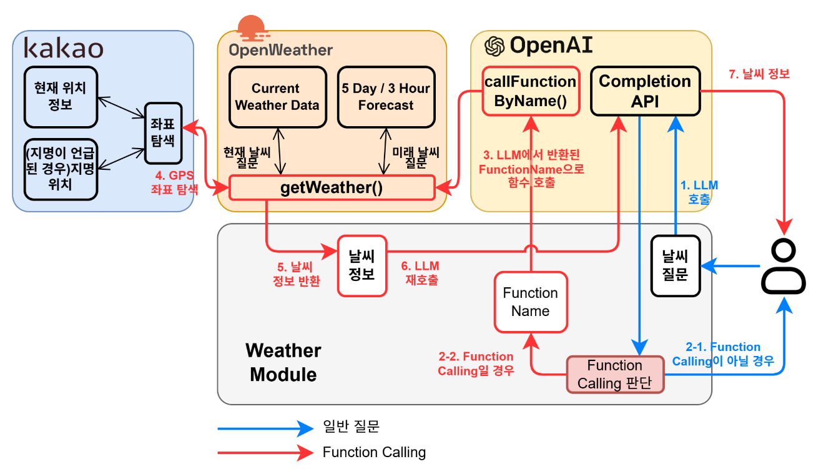
7. AI Agent SW 흐름도
▣ Function Calling(날씨 질의) 흐름도
날씨 질의로 분류되면 Orchestrator는 NO_AGENT를 반환하고 클라우드 LLM이 답변을 생성합니다.
OpenAI API에 입력된 정보에 따라 날씨 function calling이 발생하여 질의에서 사용자가 물어보는 날짜/지역 정보를 추출합니다.
추출된 JSON 결과를 바탕으로 OpenWeather API를 호출하여 시간별 기온, 습도, 강수 가능성, 강수량과 같은 데이터를 받아오고 해당 결과를 prompt에 포함시켜 LLM 모델 답변을 요청합니다.
즉, OpenAI는 2번 호출이 되며 첫 번째 호출에서 function calling을 발생시키고, 두 번째 호출에서는 날씨 정보를 토대로 답변을 생성합니다.
생성된 답변은 앱으로 전달되어 사용자에게 전달됩니다.
Notes:
이 장은 Function Calling 중 날씨 질의의 흐름도입니다.
질의가 날씨로 분류되면 Orchestrator는 NO_AGENT를 반환하고 클라우드 LLM이 답변을 생성합니다.
OpenAI API는 입력된 정보에 따라 날씨 function calling을 발생하여, 질의에서 사용자가 물어보는 날짜와 지역 정보를 추출합니다.
추출된 JSON 결과를 바탕으로 OpenWeather API를 호출해 시간별 기온, 습도, 강수 가능성, 강수량 같은 데이터를 받아옵니다. 이 결과를 프롬프트에 포함시켜 LLM에 답변을 요청합니다.
즉 OpenAI는 두 번 호출됩니다. 첫 번째 호출에서 function calling을 발생시키고, 두 번째 호출에서 실제 날씨 정보를 토대로 답변을 생성합니다.
생성된 답변은 앱으로 전달되어 사용자에게 제공됩니다.

Slide 16
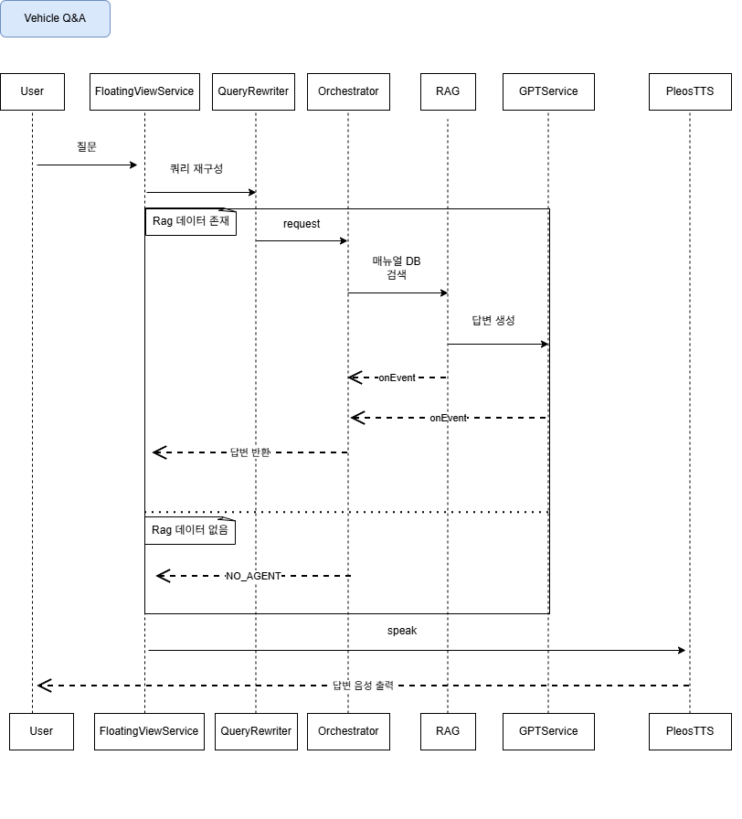
8. 앱 시퀀스 다이어그램
▣ 앱 시퀀스 다이어그램 – Vehicle Q&A
사용자가 질문을 입력하면 FloatingViewService에서 해당 요청을 이전의 대화 내역을 참조하여 질문을 재구성합니다.
Orchestrator는 먼저 사용자의 질문을 분석하여 차량 질문인지 그 외 질문인지 분석합니다.
RAG에서 적절한 답변과 이미지가 존재할 경우 GPT Service를 사용하여 답변을 생성합니다.
매뉴얼 데이터에서 적절한 답변을 찾지 못할 경우 NO_AGENT를 반환합니다.
Orchestrator가 NO_AGENT를 반환할 경우, Cloud LLM(OpenAI, Gemini, Claude)을 호출하여 최종 답변을 생성합니다.
생성된 답변은 FloatingViewService로 전달되며, TTS가 이를 음성으로 변환하여 사용자에게 제공합니다.
각 답변 생성 과정을 Voice Chrome과 AIMO 캐릭터 애니메이션을 통하여 사용자에게 알려줍니다.
전체 흐름은 질문 입력 → 카테고리 분류 → RAG 검색(선택) → LLM 응답 생성 → TTS 출력의 순서로 진행됩니다.
Notes:
이 장은 Vehicle Q&A의 앱 시퀀스 다이어그램으로, 모듈 간 호출 순서를 보여 줍니다.
사용자가 질문을 입력하면 FloatingViewService가 이전 대화 내역을 참조해 질문을 재구성합니다.
Orchestrator는 먼저 차량 질문인지 그 외 질문인지 분석합니다. RAG에서 적절한 답변과 이미지가 존재하면 GPT Service를 사용해 답변을 생성합니다.
매뉴얼 데이터에서 적절한 답변을 찾지 못하면 NO_AGENT를 반환하고, 이 경우 OpenAI, Gemini, Claude 같은 클라우드 LLM을 호출해 최종 답변을 생성합니다.
생성된 답변은 FloatingViewService로 전달되고, TTS가 이를 음성으로 변환해 사용자에게 제공합니다. 답변 생성 과정은 Voice Chrome과 AIMO 캐릭터 애니메이션으로 사용자에게 시각적으로 안내됩니다.
전체 흐름은 질문 입력, 카테고리 분류, RAG 검색, LLM 응답 생성, TTS 출력 순서입니다.

Slide 17
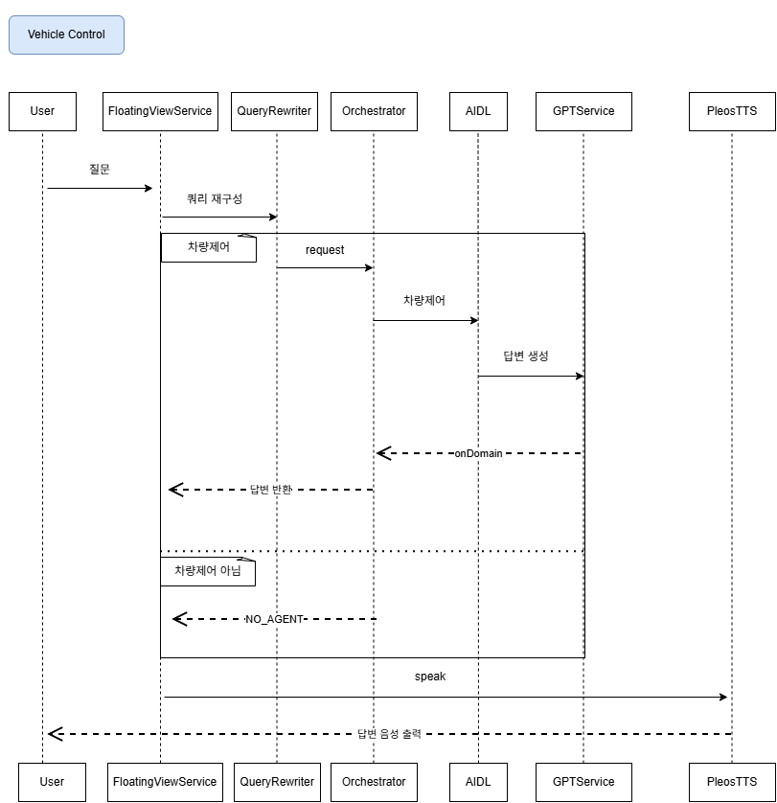
8. 앱 시퀀스 다이어그램
▣ 앱 시퀀스 다이어그램 – Vehicle Control
사용자가 요청을 입력하면 FloatingViewService에서 해당 요청을 이전의 대화 내역을 참조하여 요청을 재구성합니다.
Query Rewriter는 미완성된 문장도 이전 대화 내역을 참고하여 완성된 요청으로 인식되도록 합니다.
Orchestrator는 사용자의 요청이 현재 제공되는 차량 제어 목록에 해당되는지 분석합니다.
사용자의 요청이 온도, 밝기, 볼륨 제어에 해당된다면 AIDL 서비스를 통하여 차량을 제어합니다.
차량 제어가 완료된 이후, GPT Service를 통하여 차량 제어 완료 문구를 생성합니다.
차량 제어 완료 문구를 TTS를 통하여 음성으로 사용자에게 전달합니다.
Orchestrator에서 제공하는 차량 제어 목록이 아닐 경우, NO_AGENT를 반환합니다.
이 전체 흐름은 요청 입력 → 카테고리 분류 → 차량 제어 → 제어 완료 문구 생성 → TTS 출력의 순서로 진행됩니다.
Notes:
이 장은 Vehicle Control의 앱 시퀀스 다이어그램입니다.
사용자가 요청을 입력하면 FloatingViewService가 이전 대화 내역을 참조해 요청을 재구성합니다. 이때 Query Rewriter가 미완성된 문장도 앞선 대화를 참고해 완성된 요청으로 인식되도록 보완합니다.
Orchestrator는 그 요청이 현재 제공되는 차량 제어 목록에 해당하는지 분석합니다.
온도, 밝기, 볼륨 제어에 해당하면 AIDL 서비스를 통해 차량을 제어합니다. 제어가 완료되면 GPT Service가 차량 제어 완료 문구를 생성하고, TTS가 이를 음성으로 사용자에게 전달합니다.
지원 목록에 없는 요청이면 NO_AGENT를 반환해 클라우드 답변 경로로 넘깁니다.
전체 흐름은 요청 입력, 카테고리 분류, 차량 제어, 완료 문구 생성, TTS 출력 순서입니다.

Slide 18
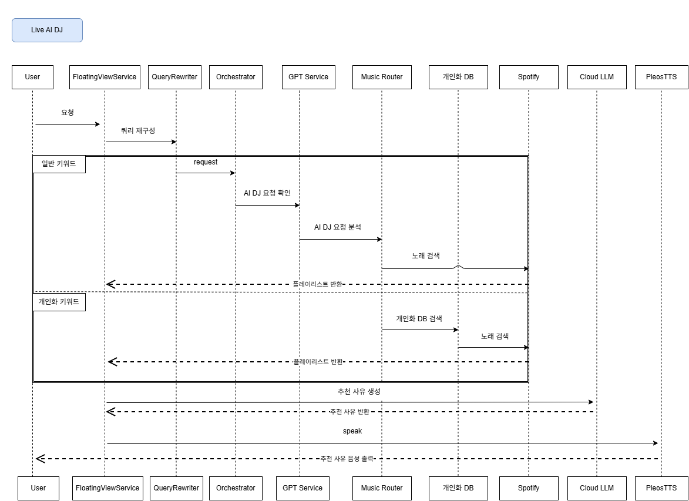
8. 앱 시퀀스 다이어그램
▣ 앱 시퀀스 다이어그램 – Live AI DJ
사용자가 요청을 입력하면 FloatingViewService에서 해당 요청을 이전의 대화 내역을 참조하여 요청을 재구성합니다.
Query Rewriter는 미완성된 문장도 이전 대화 내역을 참고하여 완성된 요청으로 인식되도록 합니다.
Orchestrator에서 NO_AGENT가 반환될 경우, GPT Service를 사용하여 Live AI DJ 실행 요청인지 판단합니다.
사용자의 요청이 Live AI DJ 실행이라면 MusicRouter를 사용하여 사용자의 요청을 분석합니다.
사용자의 요청이 개인화된 요청이라면 개인화 DB를 조회하여 Spotify Search API를 호출합니다.
사용자의 요청이 개인화된 요청이 아니라면 바로 Spotify Search API를 호출합니다.
Cloud LLM을 사용하여 추천 사유를 생성합니다.
TTS를 사용하여 추천 사유를 음성으로 출력합니다.
이 전체 흐름은 요청 입력 → 요청 분석 → 개인화 DB 조회 → 노래 검색 → 추천 사유 생성 → TTS 출력의 순서로 진행됩니다.
Notes:
이 장은 Live AI DJ의 앱 시퀀스 다이어그램입니다.
사용자가 요청을 입력하면 FloatingViewService가 이전 대화 내역을 참조해 요청을 재구성하고, Query Rewriter가 미완성 문장을 완성된 요청으로 보완합니다.
Orchestrator에서 NO_AGENT가 반환되면, GPT Service를 사용해 이 요청이 Live AI DJ 실행 요청인지 판단합니다.
Live AI DJ 실행이라면 MusicRouter가 요청을 분석합니다. 개인화된 요청이면 개인화 DB를 조회한 뒤 Spotify Search API를 호출하고, 개인화 요청이 아니면 곧바로 Spotify Search API를 호출합니다.
이후 클라우드 LLM으로 추천 사유를 생성하고, TTS로 사용자에게 음성 출력합니다.
전체 흐름은 요청 입력, 요청 분석, 개인화 DB 조회, 노래 검색, 추천 사유 생성, TTS 출력 순서입니다.

Slide 19
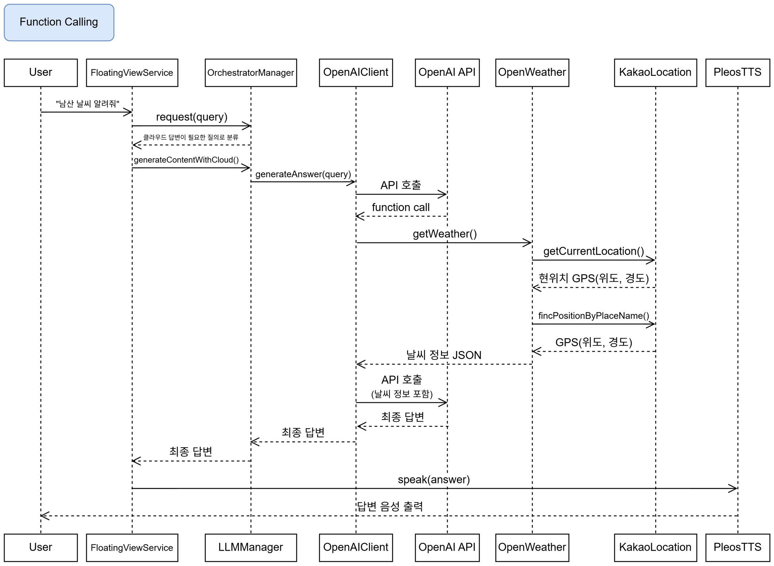
8. 앱 시퀀스 다이어그램
▣ 앱 시퀀스 다이어그램 – Function Calling 과정을 포함한 Cloud LLM 호출
사용자가 질의를 하면, FloatingViewService는 해당 요청 문장을 쿼리 리라이팅 이후에 OrchestratorManager로 전달합니다.
OrchestratorManager는 사용자의 요청이 '날씨’일 경우, NO_AGENT를 반환하여 클라우드 답변 요청으로 분류합니다.
클라우드 요청일 경우, OrchestratorManager는 Cloud LLM (OpenAIClient)으로 답변 생성 요청을 보냅니다.
OpenAI API는 사전에 정의된 function calling 조건에 따라 function calling 실행 여부를 판단하고, 필요한 파라미터를 분석하여 반환합니다.
OpenAIClient는 반환된 function calling 정보에 따라 getWeather()를 호출하여 실제 날씨 데이터를 조회합니다.
OpenWeather는 실시간 날씨 정보를 JSON 형태로 반환하며, GPS 기반 위치 정보가 필요할 경우 KakaoLocation API의 getCurrentLocation() 또는 findPositionByPlaceName()을 통해 위/경도 값을 조회합니다.
OpenAIClient는 수집된 날씨 정보와 함께 답변 생성 요청을 보냄으로써 사용자에게 전달할 최종 답변을 전달 받습니다.
최종 답변은 FloatingViewService로 전달되며, TTS가 이를 음성으로 출력하여 사용자에게 제공합니다.
전체 흐름은 기능 요청 → LLM 의미 해석 → 기능 호출 판단 → 외부 API 연동 → 최종 답변 생성 → TTS 출력의 순서로 진행됩니다.
Notes:
이 장은 Function Calling을 포함한 Cloud LLM 호출의 앱 시퀀스 다이어그램입니다.
질의는 FloatingViewService에서 쿼리 리라이팅을 거쳐 OrchestratorManager로 전달됩니다. 날씨 요청으로 판단되면 NO_AGENT를 반환해 클라우드 경로로 분류하고, OpenAIClient로 답변 생성을 요청합니다.
OpenAI API는 사전 정의된 조건에 따라 function calling 실행 여부를 판단하고 필요한 파라미터를 반환합니다.
OpenAIClient는 그 정보로 getWeather()를 호출해 실제 날씨 데이터를 조회합니다. GPS 기반 위치가 필요하면 KakaoLocation API로 위도와 경도를 가져옵니다.
수집된 정보를 담아 다시 답변 생성을 요청하고, 최종 답변은 TTS로 음성 출력됩니다.
전체 흐름은 기능 요청, 의미 해석, 기능 호출 판단, 외부 API 연동, 답변 생성, TTS 출력 순서입니다.

Slide 20
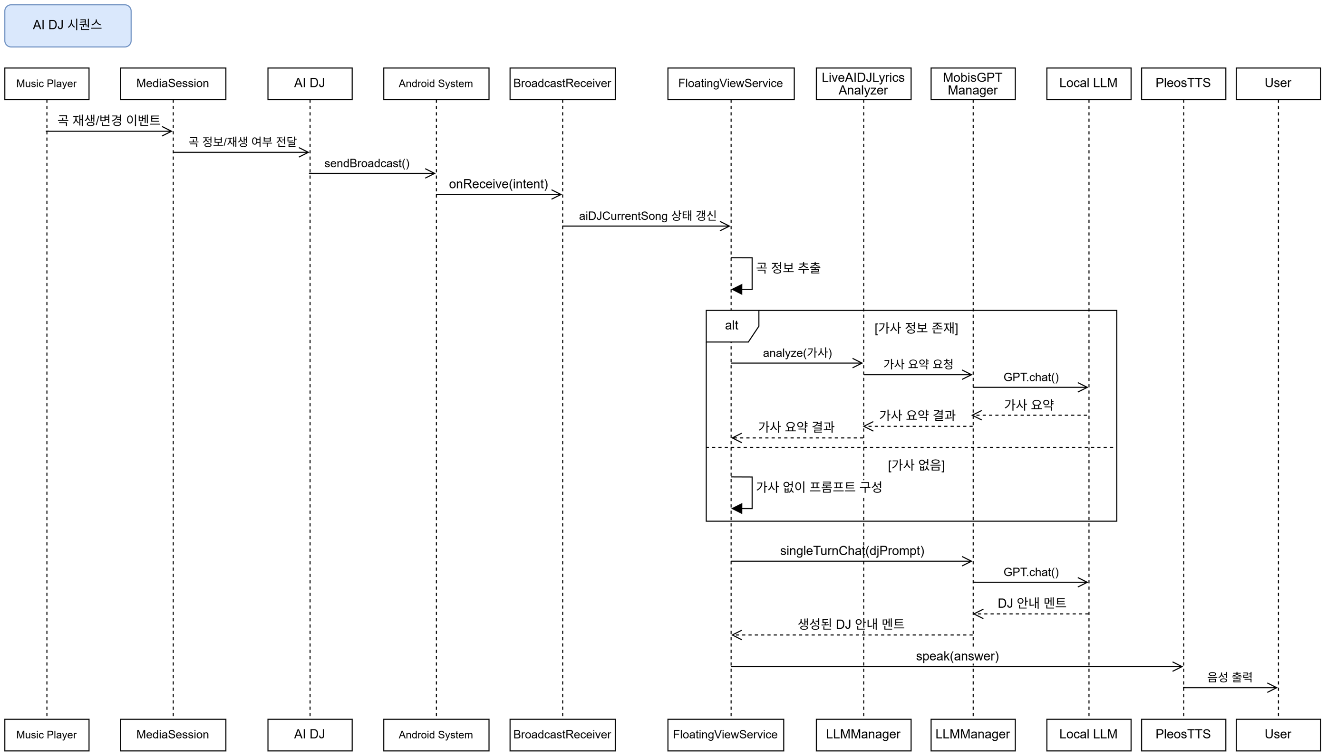
8. 앱 시퀀스 다이어그램
▣ 앱 시퀀스 다이어그램 – AI DJ
음악 플레이어에서 곡이 재생되거나 새로운 곡으로 변경되면, AI DJ 모듈은 MediaSession을 통해 해당 정보를 가져옵니다.
AI DJ 모듈은 현재 재생 중인 곡 정보를 기반으로 DJ 멘트 생성을 위해 Android 시스템을 통해 Broadcast 형태로 인텐트를 전송합니다.
AI Agent의 BroadcastReceiver는 인텐트를 수신하여 FloatingViewService의 내부 상태값을 갱신한 뒤 곡 정보를 추출합니다.
FloatingViewService는 MobisGPTManager에 singleTurnChat()을 호출하여, 현재 재생 중인 곡의 가사가 존재할 경우 가사 요약 요청을 보냅니다.
MobisGPTManager가 Local LLM을 사용하여 곡 제목, 아티스트, 가사, 날씨 등을 활용한 자연스러운 멘트를 생성합니다.
생성된 멘트는 다시 FloatingViewService로 전달되며, FloatingViewService는 이를 PleosTTS에 넘겨 음성으로 출력합니다.
최종적으로 사용자에게 재생 중인 음악과 어울리는 DJ 멘트가 자연스럽게 음성으로 안내됩니다.
전체 과정은 곡 재생 이벤트 → 인텐트 전달 → 곡 정보 업데이트 → LLM 기반 멘트 생성 → TTS 음성 출력 순서로 이루어집니다.
Notes:
이 장은 AI DJ 멘트 생성의 앱 시퀀스 다이어그램입니다.
곡이 재생되거나 곡이 바뀌면 AI DJ 모듈이 MediaSession을 통해 곡 정보를 가져옵니다.
그리고 멘트 생성을 요청하기 위해 안드로이드 시스템을 통해 Broadcast 형태로 인텐트를 전송합니다.
AI Agent의 BroadcastReceiver가 인텐트를 수신해 FloatingViewService의 상태값을 갱신하고 곡 정보를 추출합니다.
FloatingViewService는 MobisGPTManager에 singleTurnChat()을 호출하며, 가사가 있으면 가사 요약을 함께 요청합니다. MobisGPTManager는 Local LLM으로 곡 제목, 아티스트, 가사, 날씨 등을 활용한 자연스러운 멘트를 생성합니다.
생성된 멘트는 PleosTTS로 전달되어 음성 출력되며, 사용자에게 재생 중인 음악과 어울리는 DJ 멘트가 안내됩니다.

Slide 21
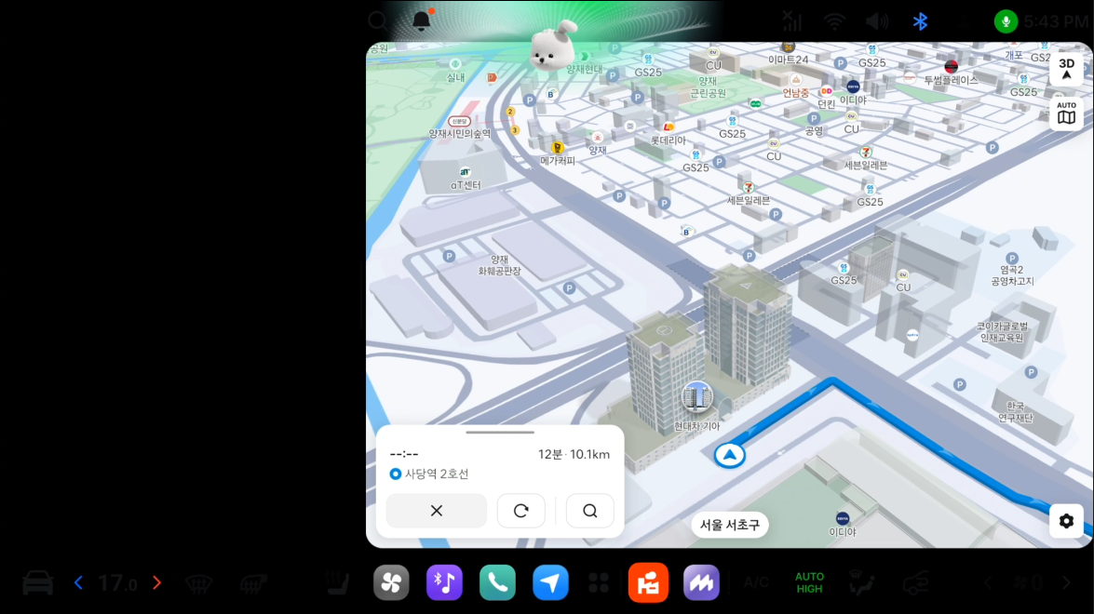
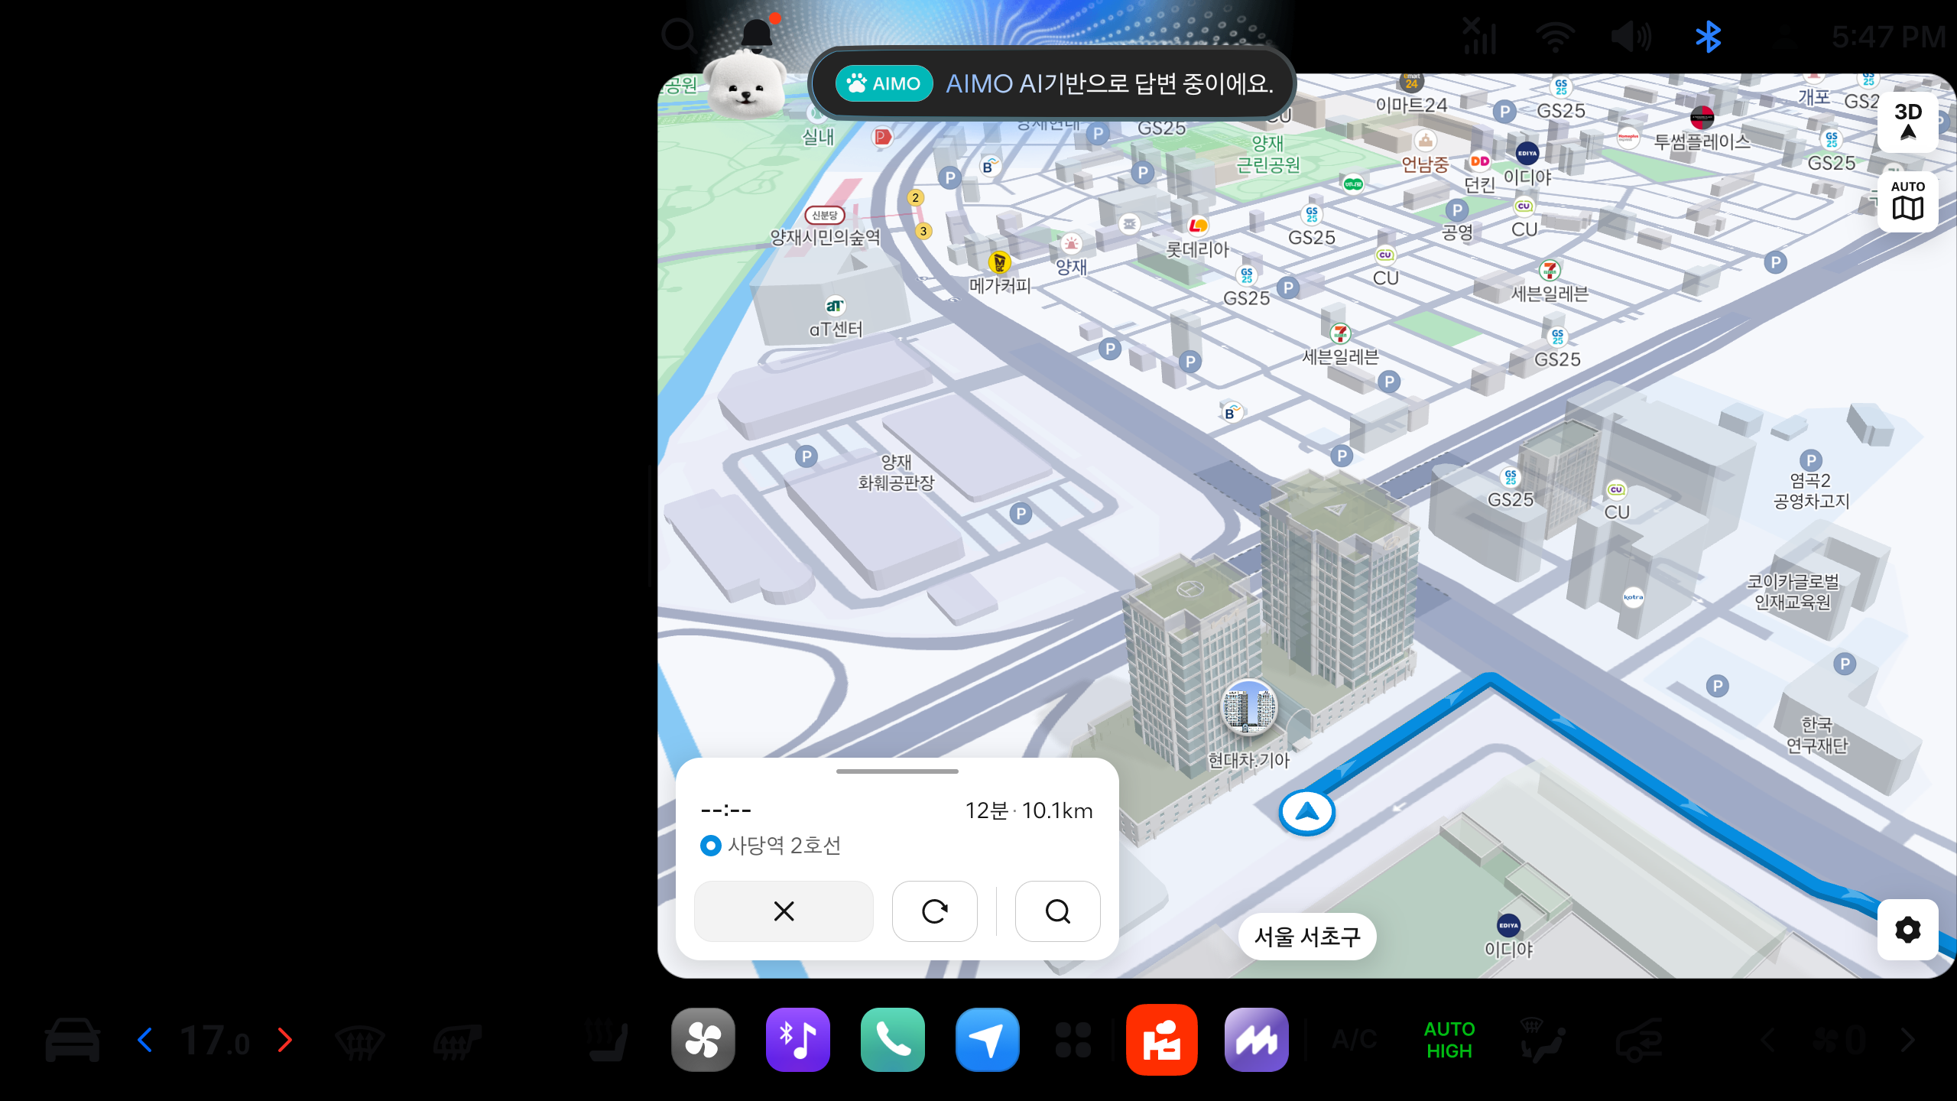
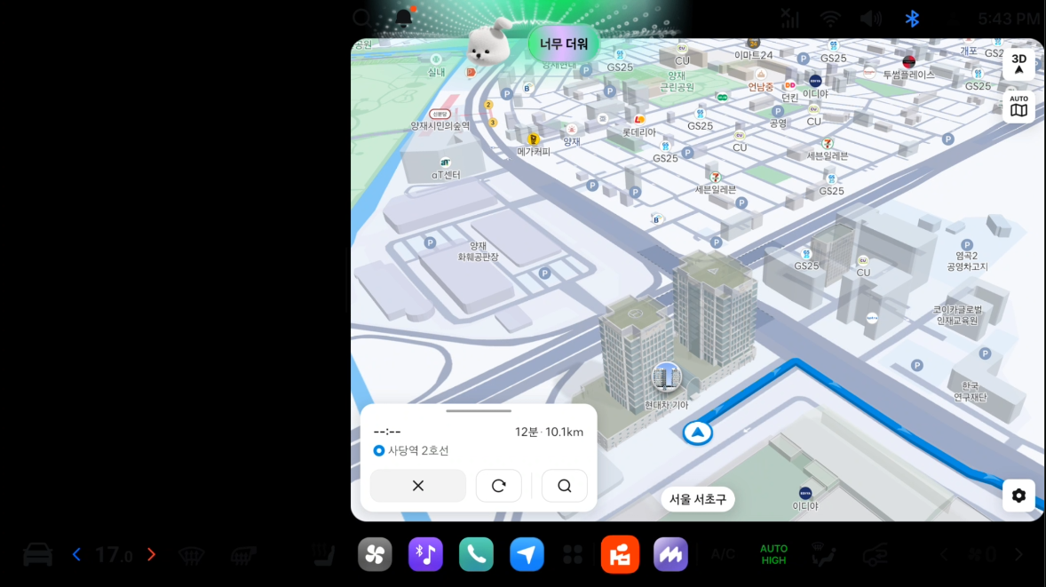
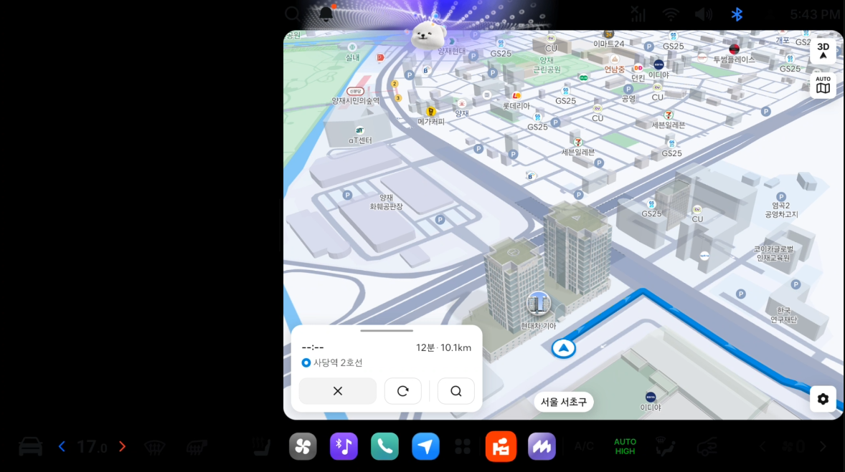
9. 주요 개발 화면
▣ Voice Chrome

Slide 22
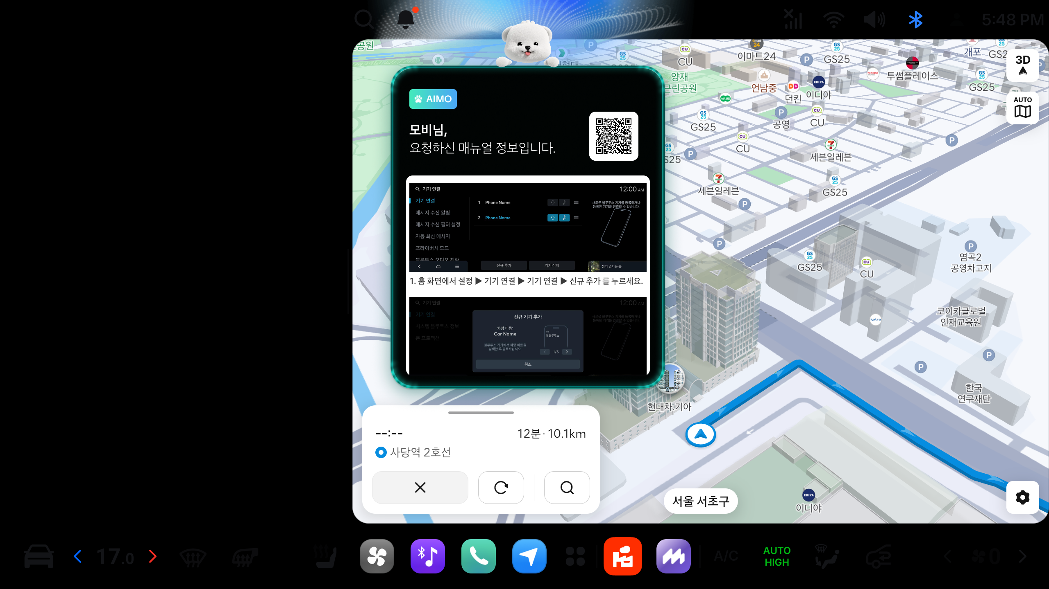
9. 주요 개발 화면
▣ Vehicle Q&A

Slide 23
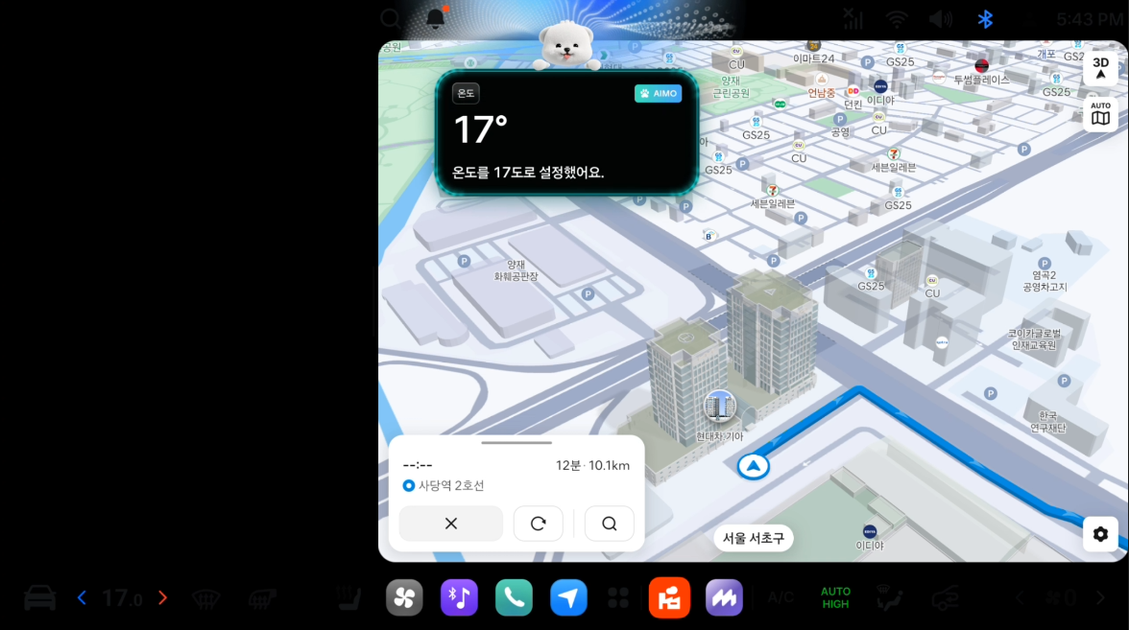
9. 주요 개발 화면
▣ Vehicle Control

Slide 24
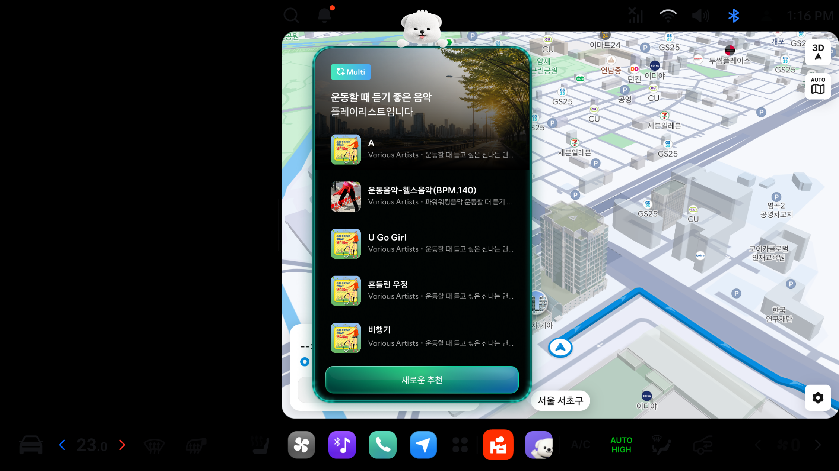
9. 주요 개발 화면
▣ Live AI DJ

Slide 25
10. 주요 개발 Jira Task 내역
분류 | 내 용 | 처리 일자 | 비 고
개발 준비 | MAIAGENT-666 [AIAGENT] 키오스크 및 최신 버전 점검 | 26.05.12
 | MAIAGENT-805 [SRS-AIP-1101] 클라우드 LLM API Key 발급 및 Test | 26.05.28
UI 개발 | MAIAGENT-945 Vehicle Q&A 답변 플로팅뷰 개발 | 26.07.10
 | MAIAGENT-1033 Vehicle Q&A 와 Control 답변 GUI 사양 반영 | 26.08.03
 | MAIAGENT-935 [26년 투비원] 4.2.2 자연어 차량 제어_ Vehicle Control UI 개발 | 26.08.04
 | MAIAGENT-974 라이브 AI DJ_ 플로팅뷰 개발 | 26.08.11
 | MAIAGENT-980 보이스 크롬 작업 | 26.08.18
비즈니스로직 개발 | MAIAGENT-833 [SRS-AIP-0401]Agent 에 따른 명령을 처리해야 한다. | 26.05.29
 | MAIAGENT-834 [SRS-AIP-0501]APP은 제어 명령을 차량 APP에 전달해야 한다. | 26.06.05
 | MAIAGENT-819 [SRS-AIP-0401]Agent 에 따른 명령을 처리해야 한다. | 26.06.06
 | MAIAGENT-820 [SRS-AIP-0501]APP은 제어 명령을 차량 APP에 전달해야 한다. | 26.06.06
 | MAIAGENT-821 [SRS-AIP-0601]시스템은 제어 완료 후 사용자에게 음성 or Text 로 결과를 안내해야 한다. | 26.06.09
 | MAIAGENT-844 26` 6/15(월)~19(금) 주간내, BU장님 데모건 | 26.06.12
 | MAIAGENT-799 [SRS-AIP-0802]도메인 추출을 기존과 같이 LLM을 통해서 분류 할지, 별도 Semantic Router를 임베딩할지 검토 필요 | 26.06.16
 | MAIAGENT-800 [SRS-AIP-0901]사용자 지정 LLM 호출 및 답변 생성 | 26.06.30
 | MAIAGENT-920 AIAgent 세팅을 위한 shell script 작업 | 26.07.06
 | MAIAGENT-931 [SRS-AIP-0803] Cloud LLM API Prompt 표준화 | 26.07.06
 | MAIAGENT-979 [AI DJ] 가사 표시 기능_Lyrics 건 | 26.07.28
 | MAIAGENT-972 라이브 AI DJ_ Spotify Web API 연동 | 26.07.30
 | MAIAGENT-975 라이브 AI DJ_ 개인화 DB 연동 | 26.08.05
 | MAIAGENT-1107 [AIAgent] SOS키 입력시 STT 호출 | 26.08.12
 | MAIAGENT-971 라이브 AI DJ_ 검색 쿼리 및 추천 문구 생성 | 26.08.18
 | MAIAGENT-973 라이브 AI DJ_ Spotify Streaming Background 재생/정지 및 AI Chat 연동 | 26.08.20

